Slide 1

ORGANIZATIONAL BEHAVIOR
S T E P H E N P. R O B B I N S
W W W . P R E N H A L L . C O M / R O B B I N S
T E N T H E D I T I O N
Percepcija i
donošenje odluka
© 2003 Prentice Hall Inc. All rights reserved.
PowerPoint Presentation by Charlie Cook

Slide 2
Što je percepcija i zašto je važna?
Ljudsko ponašanje temelji se na njihovoj percepciji stvarnosti, a ne stvarnosti kao takvoj.
Svijet onakav kakav je percipiran je svijet koji je važan za ponašanje.
percepcija
Proces kojim pojedinci organiziraju i tumače svoje osjetilne doživljaje kako bi pridali značenje svojoj okolini.

Slide 3


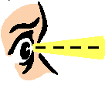



Slide 4
Čimbenici koji utječu na percepciju
Opažač
Fiziologija
Stavovi
Motivi
Interesi
Iskustvo
Očekivanje
Situacija
Podražaji
Fizička okolina
Socijalno okruženje
PERCEPCIJA
Objekt
Novost
Pokret
Zvuk
Veličina
Pozadina
Blizina
Sličnost
5-1
E X H I B I T

Slide 5
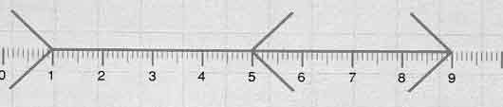
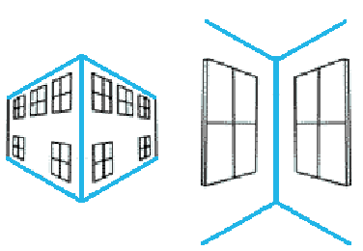

Slide 6


Slide 7
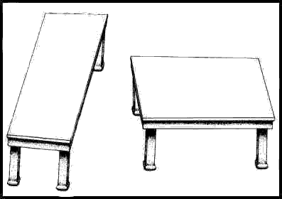

Slide 8
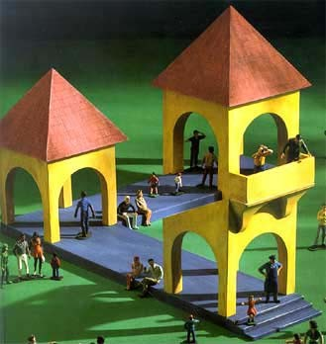

Slide 9

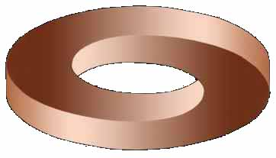





Slide 10
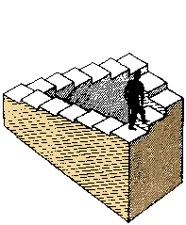

Slide 11
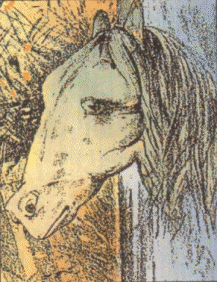

Slide 12
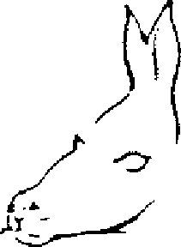


Slide 13
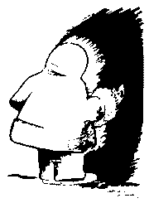
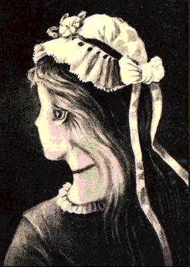

Slide 14


Slide 15
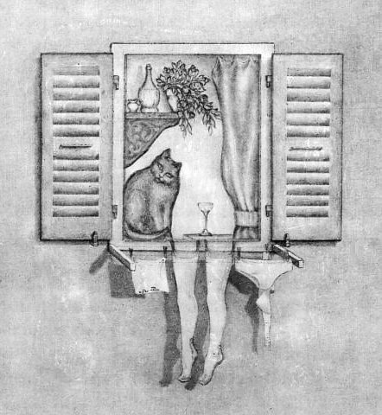

Slide 16
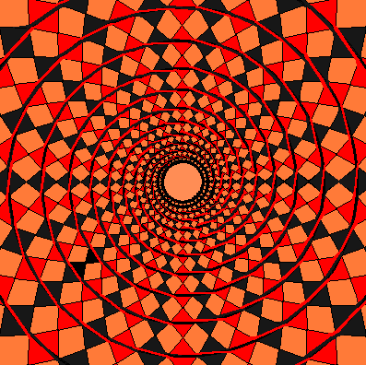

Slide 17


Slide 18
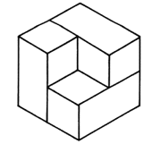

Slide 19
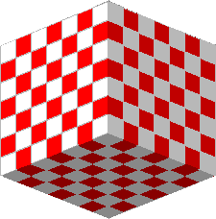
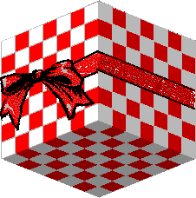
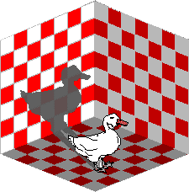

Slide 20
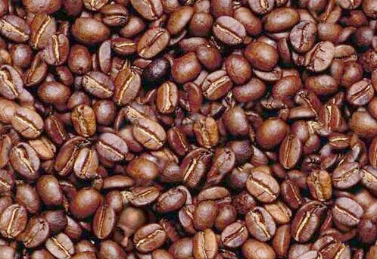

Slide 21
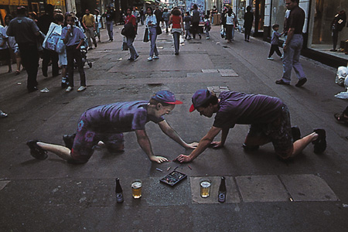

Slide 22

Percepcija osoba: Procjenjivanje drugih
atribucijska teorija
Kad pojedinci promatraju ponašanje, pokušavaju utvrditi je li ono internalno ili eksternalno uzrokovano.
mogućnost razlikovanja
suglasnost
dosljednost

Slide 23
Atribucijska teorija - primjer
Dosljednost - isto ponašanje u različitim situacijama
Razlikovanje - različito ponašanje prema različitim objektima
Suglasnost - ponašanje drugih prema istom objektu
(situaciji).
Marko je (nije) to napravio već nekoliko puta.
Marko je (nije) to nije napravio i drugima.
Drugi to (ne) rade u sličnim situacijama.
Ako je a+ b+ i c- = unutarnji uzroci ponašanja

Slide 24
Atribucijska teorija
Promatranje – Interpretacija – Atribucija uzroka
Visoko
Nisko
Vanjski
Unutarnji
RAZLIKOVANJE
(objekt)
Visoka
Niska
Vanjski
Unutarnji
PONAŠANJE
SUGLASNOST
(drugih)
Visoka
Niska
Unutarnji
Vanjski
DOSLJEDNOST
(kroz vrijeme)
5-2
E X H I B I T

Slide 25

Greške i pristranosti u atribucijama
osnovna atribucijska greška
Sklonost podcjenjivanja utjecaja vanjskih čimbenika i precjenjivanja utjecaja unutarnjih čimbenika kod prosuđivanja ponašanja drugih osoba.

Slide 26

Greške i pristranosti u atribucijama
samozaštitna pristranost (Self-serving bias)
Sklonost pojedinaca pripisivanju svojeg uspjeha internalnim čimbenicima, a okrivljavanju eksternalnih čimbenika za neuspjehe.

Slide 27
Često korišteni prečaci u donošenju sudova o drugima
selektivna percepcija
Ljudi selektivno percipiraju ono što im odgovara zbog njihovih interesa, iskustva i stavova.

Slide 28

Često korišteni prečaci u donošenju sudova o drugima
halo efekt
Stvaranje cjelovitog utiska o pojedincu na osnovi samo jedne značajke.
efekti kontrasta
Procjena osobina neke osobe pod utjecajem usporedbe s drugim osobama koje smo nedavno susreli, a koje imaju nižu ili višu razinu istih osobina.

Slide 29

Često korišteni prečaci u donošenju sudova o drugima
projekcija
Pripisivanje svojih vlastitih osobina drugima.
stereotipiziranje
Prosuđivanje osobe na temelju percepcije grupe kojoj ta osoba pripada.

Slide 30
Posebne primjene u organizacijama
Intervju pri zapošljavanju
  Uključuje sve ove pogreške percepcije.
Očekivane performanse
  samoispunjajuće proročanstvo = Okolnost u kojoj pojedinac netočno zapaža drugu osobu, što dovodi do očekivanja koja uzrokuju da se druga osoba počne ponašati na načine koji su u skladu s polaznim zapažanjem.
Evaluacije performanse
  Pohvale su subjektivne percepcije performanse.
Trud zaposlenika
  Procjena individualnog truda je subjektivna prosudba koja je podložna greškama i pristranostima u percepciji.

Slide 31
Vježba !!!
Napišite po jedan primjer za svaku od slijedećih pogrešaka u percepciji u kontekstu radnog okruženja:
Osnovna atribucijska pogreška
Samozaštitna pristranost
Halo efekt
Efekt kontrasta
Selektivna percepcija
Projekcija
Stereotipiziranje
Samoispunjavajuće proročanstvo

Slide 32
Veza između percepcije i donošenja odluka
problem
Nesklad između nekog trenutačnog stanja stvari i željenog stanja.
Percepcije osobe koja donosi odluku
odluke
Izbori između dvije ili više alternativa.
rezultat

Slide 33
Pretpostavke modela racionalnog donošenja odluka
Jasnoća problema
Poznate opcije
Jasne preferencije
Nepromijenjive preferencije
Ne postojanje vremenskih ili troškovnih ograničenja
Maksimalna isplativost
model racionalnog donošenja odluka
Model donošenja odluka koji opisuje kako bi se pojedinci trebali ponašati kako bi povećali vjerojatnost nekog ishoda.

Slide 34
Koraci u modelu racionalnog donošenja odluka
Definicija problema
Identifikacija kriterija odlučivanja
Dodjeljivanje težine kriterijima
Razvoj alternativa
Evaluacija alternativa
Odabir najbolje alternative
5-3
E X H I B I T

Slide 35
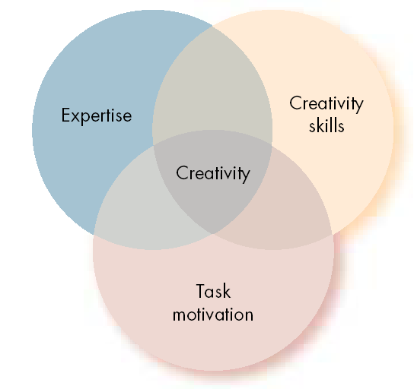
Tri komponente kreativnosti
kreativnost
Sposobnost smišljanja novih i korisnih ideja.
trokomponentni model kreativnosti
Tvrdnja da kreativnost pojedinca zahtjeva stručnost, vještine kreativnog razmišljanja i intrinzičnu motivaciju za zadatke.
5-4
E X H I B I T

Slide 36


Kako se zapravo donose odluke u organizacijama?
ograničena racionalnost
Pojedinci donose odluke konstruirajući pojednostavljene modele koji ekstrahiraju bitne značajke iz problema, ne zahvaćajući cijelu njihovu složenost.
intuitivno donošenje odluka
Nesvjestan proces stvoren iz pročišćenog iskustva.

Slide 37
Kako se zapravo donose odluke u organizacijama?
Kako/zašto prepoznajemo problem?
  Vidljivost ispred važnosti problema
    Privlače pažnju, high profile problems
    Želja da se “riješe problemi”
  Vlastiti interes (ako problem uključuje onog koji donosi odluku.
Razvoj alternativa
  Traženje prve alternative koja rješava problem
  Postepeno rješavanje problema kroz sukcesivno uspoređivanje mogućih alternativa s aktualnom.

Slide 38

Odabir
heuristike
Prečaci u prosuđivanju pri donošenju odluka
heuristika dostupnosti
Sklonost ljudi da zasnivaju svoje prosudbe na onim informacijama koje su im lako dostupne.
heuristika reprezentativnosti
Procjenjivanje vjerojatnosti nekog pojavljivanja na osnovi analogija i uviđanja istih okolnosti i kada one ne postoje.

Slide 39

Odabir
povećanje predanosti
Povećanje predanosti prethodnoj odluci unatoč negativnim informacijama.

Slide 40
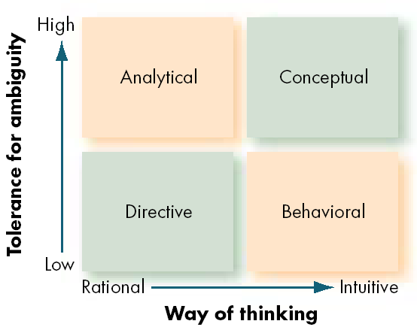
Model stila donošenja odluka
5-5
E X H I B I T

Slide 41
Organizacijska ograničenja
Evaluacija radnog učinka
  Evaluacijski kriterij djeluje na donošenje odluka.
Sistem nagrađivanja
  Organizacijski sustav nagrađivanja utječe na donositelje odluka predlaganjem koji su izbori poželjniji u smislu osobne isplativosti.
Službeni propisi
  Organizacijska pravila i politika ograničavaju broj alternativa u donošenju odluka.
Vremenska ograničenja koje nameće sustav
  Organizacije traže odluku u nekom vremenu.
Povijesni presedani
  Prošle odluke utječu na sadašnje.

Slide 42

Kulturalne razlike u donošenju odluka
Odabir problema
Vremenska orijentacija
Važnost logike i racionalnosti
Vjerovanje u sposobnost ljudi da donose odluke
Preference za pojedinačno/grupno donošenje odluka

Slide 43

Etika u donošenju odluka
Etički kriterij odlučivanja
  Utilitarianism
    Utilitarizam = Odluke se donose tako da se najvećem broju osigura najveće dobro.
  Prava
    Poštivanje osnovnih prava pojedinaca
  Pravda
    Pojedinci pravično i nepristrano nameću i postavljaju pravila kako bi postojala pravedna raspodjela koristi i troškova.

Slide 44

Etika u donošenju odluka
Etika i nacionalna kultura
  Nema globalnih etičkih standarda.
  Etički principi globalnih organizacija koji reflektiraju i poštuju lokalne kulturalne norme su nužni zbog visokog standarda i konzistentnosti.

